Slide 1
系統晶片設計 實驗報告
指導教授：陳朝烈 教授
學生：張旭廷
班級：電子工程系4A
學號：0452031

Slide 2
中斷向量表查詢
找External interrupt for button
找FPGA觸發的中斷
找API
Driver template

Slide 3
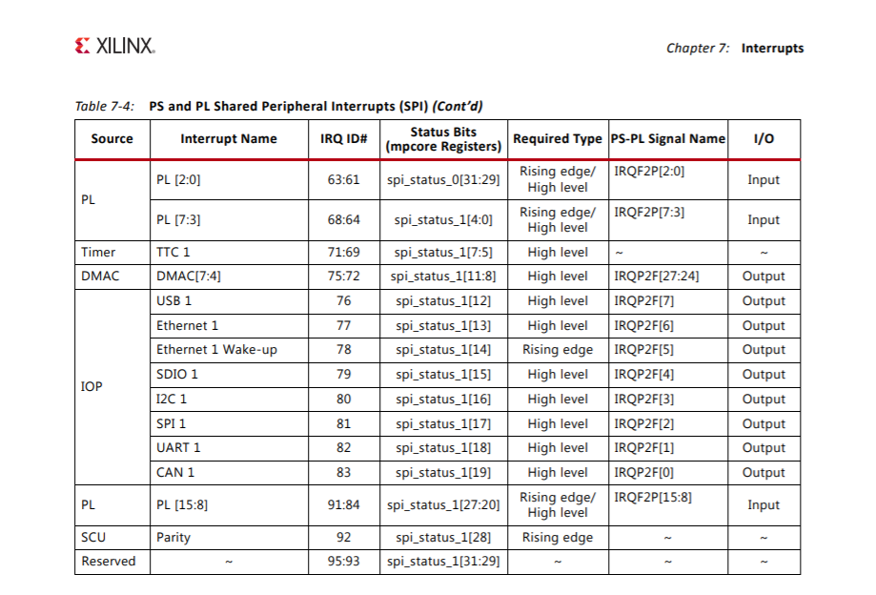
中斷向量表查詢-External interrupt for button
IRQ#
P.230

Slide 4
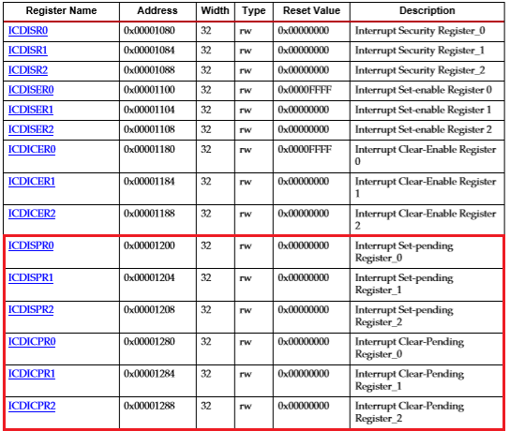
中斷向量表查詢-External interrupt for button
pending
P.1436

Slide 5
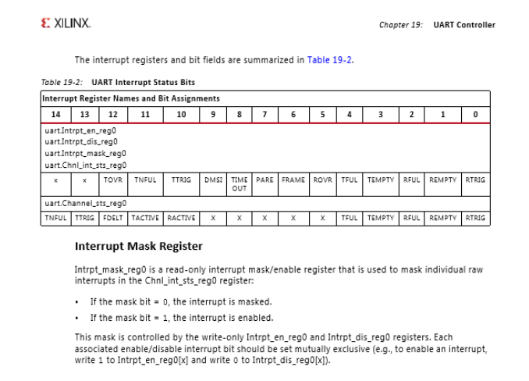
中斷向量表查詢-External interrupt for button
Mask or en/disable register
P.593

Slide 6
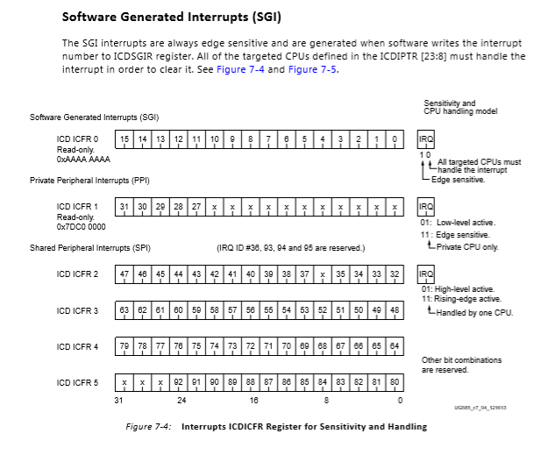
中斷向量表查詢-FPGA內部觸發中斷
Software Generated Interrupts
P.231

Slide 7
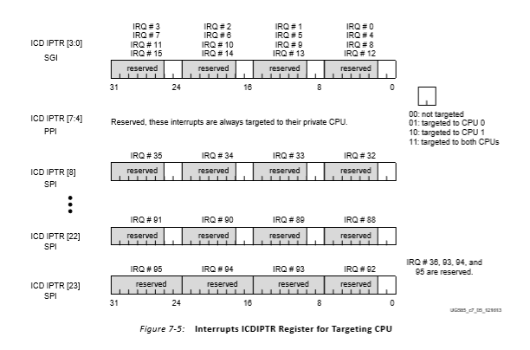
中斷向量表查詢-FPGA內部觸發中斷
IRQ#
P.232

Slide 8
中斷向量表查詢-FPGA內部觸發中斷
pending
P.1436

Slide 9
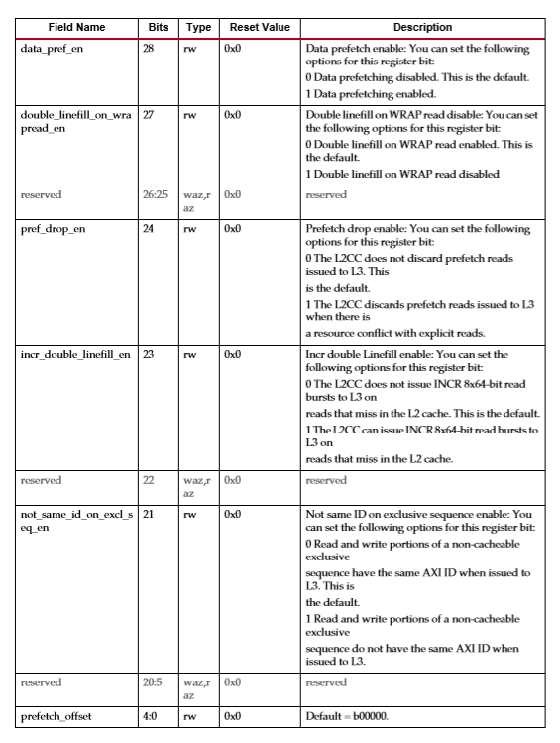
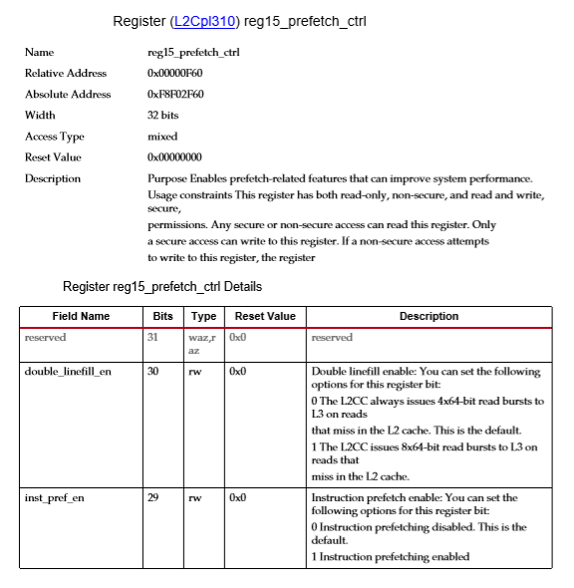
中斷向量表查詢-FPGA內部觸發中斷
Mask or en/disable register
P.1431
P.1432

Slide 10
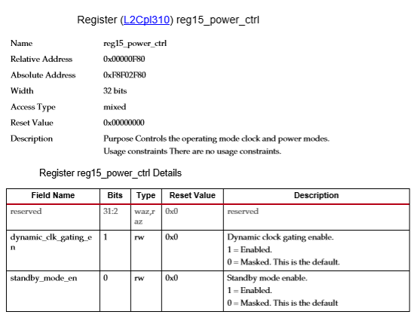
中斷向量表查詢-FPGA內部觸發中斷
Mask or en/disable register
P.1433

Slide 11
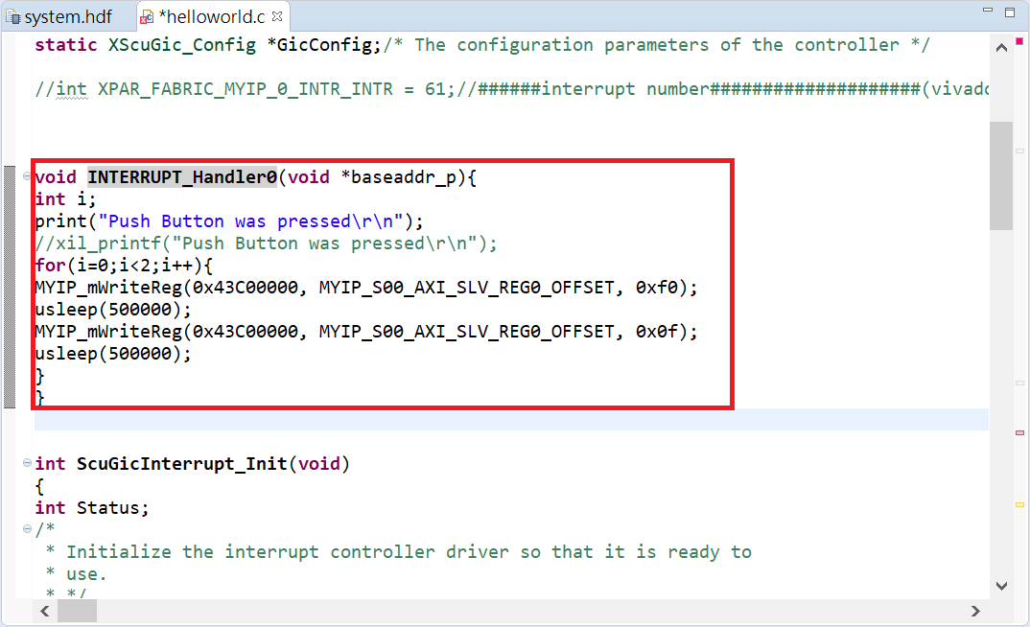
API
設定外部中斷

Slide 12
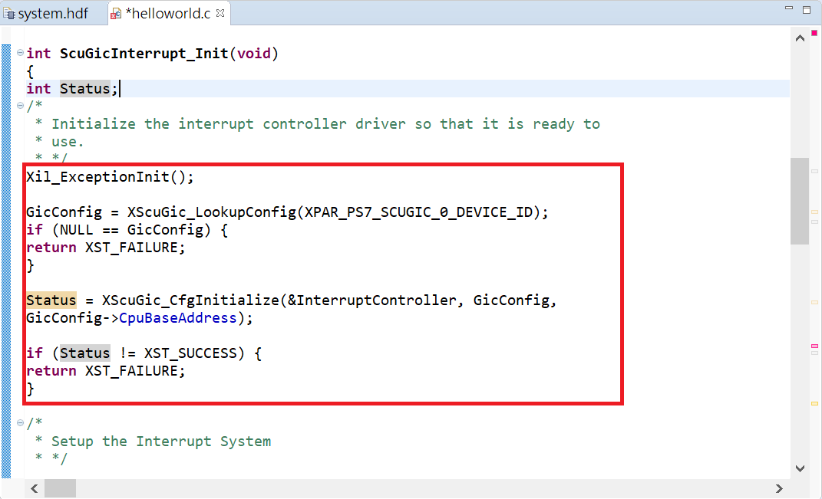
API
初始化中斷控制器驅動程式

Slide 13
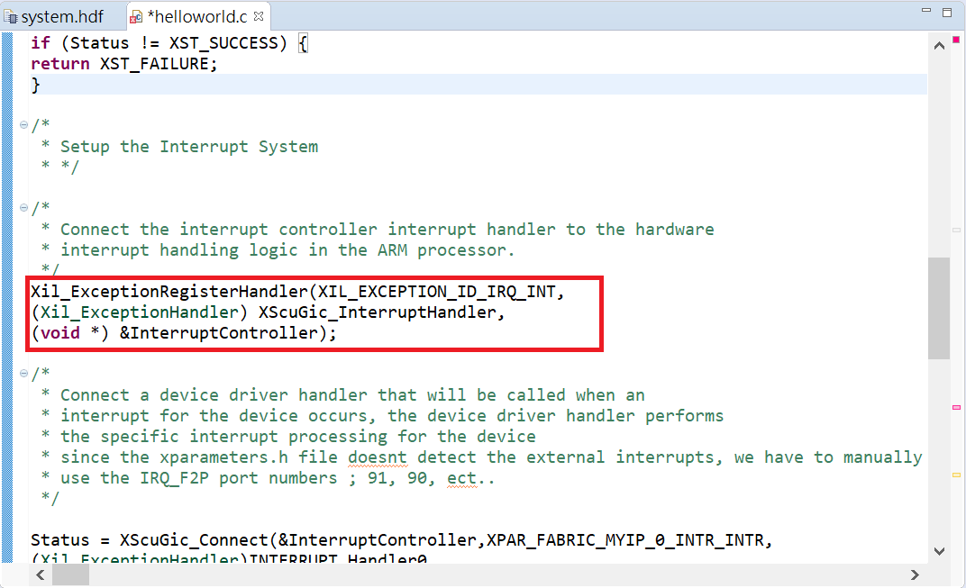
API
連接中斷處理程序與硬體ARM的中斷處理邏輯

Slide 14
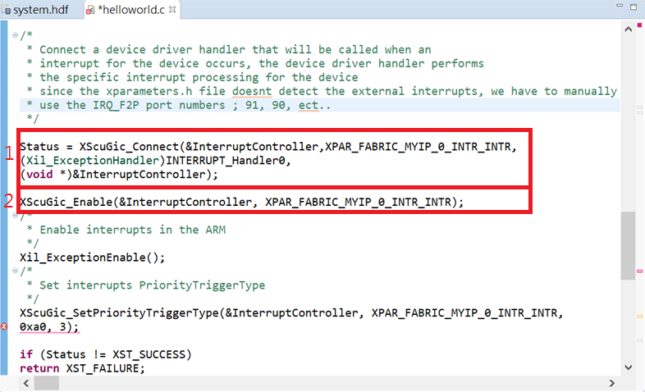
API
1. 硬體中斷發生時，告知軟體中斷
2. 設定IRQ_F2P端口檢測外部中斷

Slide 15
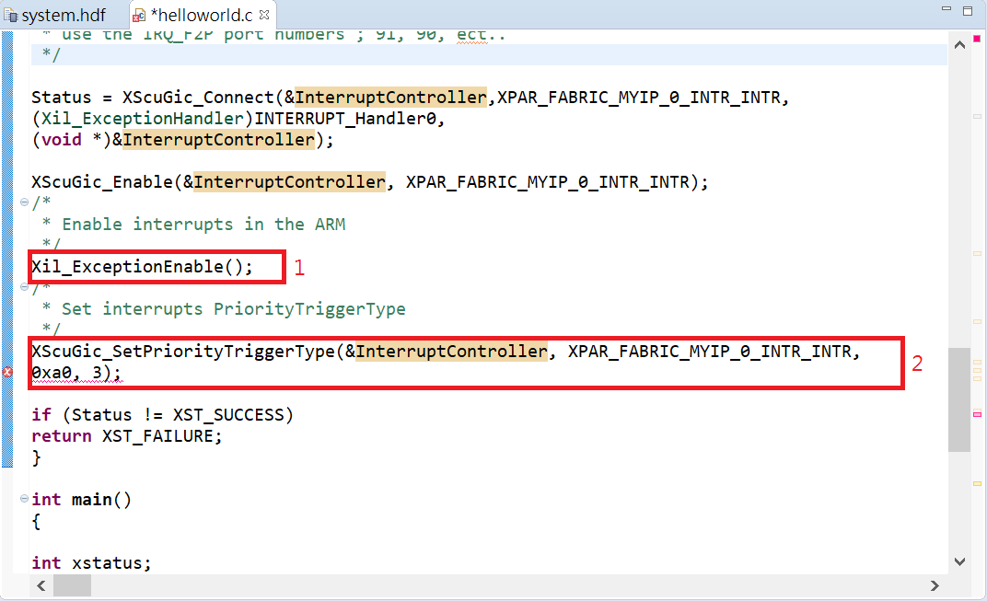
API
啟用ARM的中斷
2. 設定中斷優先級觸發類型

